Slide 1
Class 和普通构造函数有何区别
JS 构造函数
Class 基本语法
语法糖
继承

Slide 2
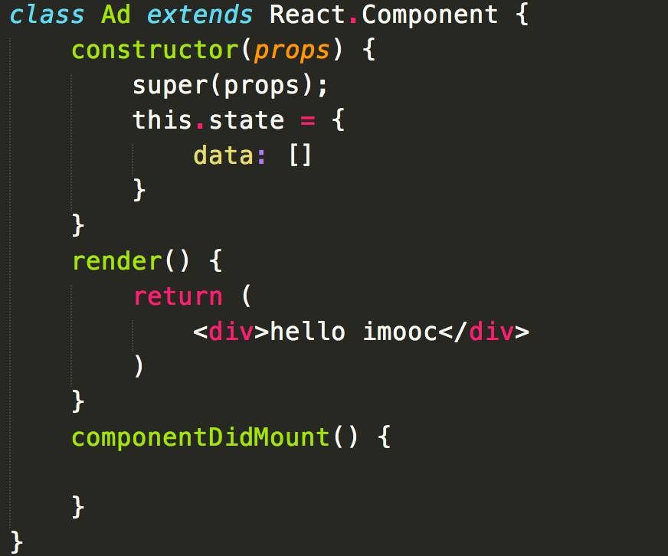

Slide 3
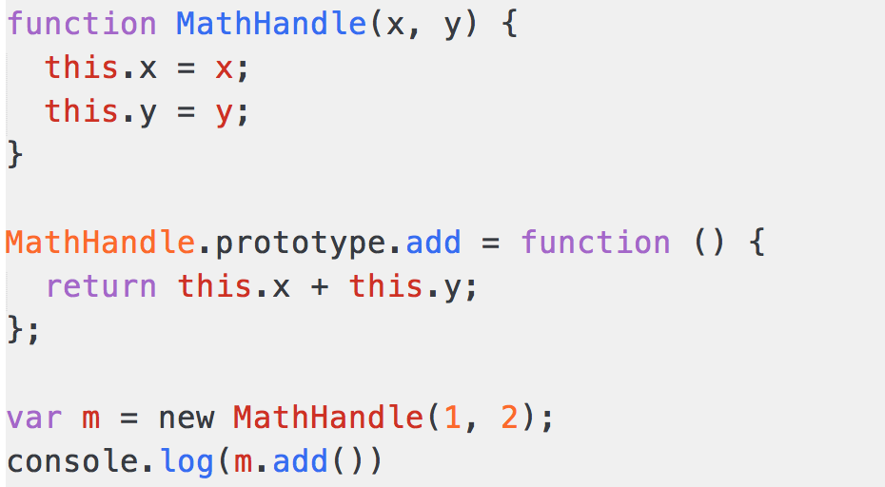
JS 构造函数

Slide 4
代码演示

Slide 5
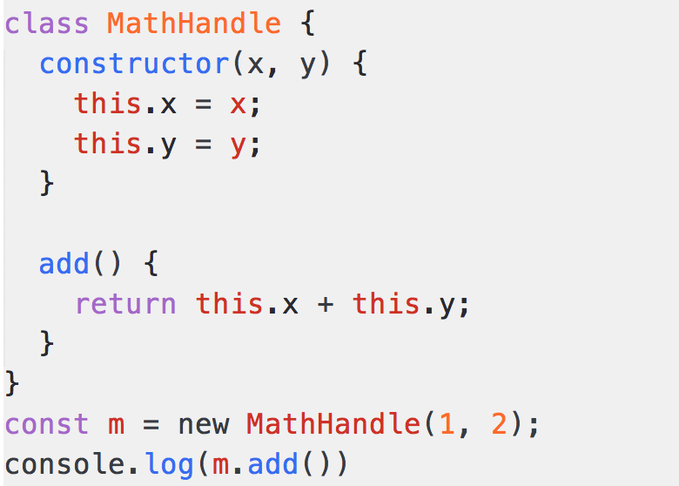
Class 语法

Slide 6
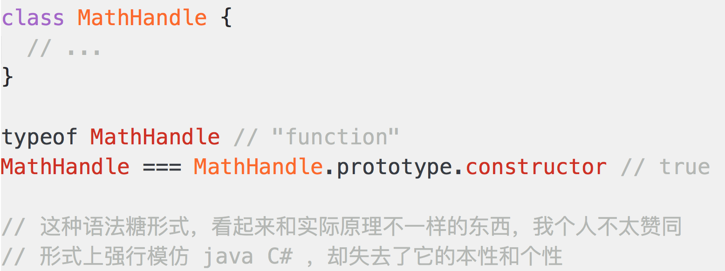
语法糖

Slide 7
代码演示

Slide 8
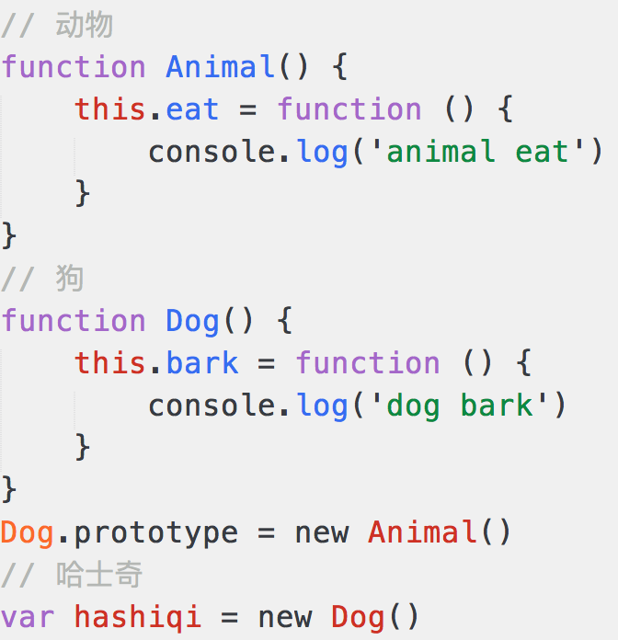
继承 - JS

Slide 9
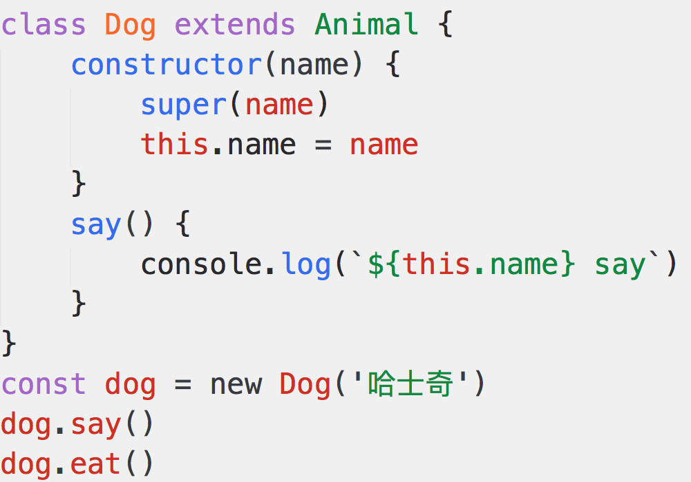
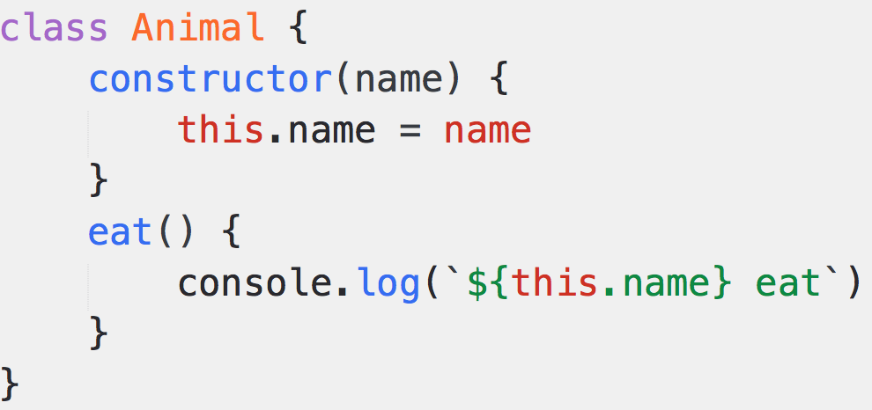
继承 - Class

Slide 10
代码演示

Slide 11
问题解答
Class 在语法上更加贴合面向对象的写法
Class 实现继承更加易读、易理解
更易于写 java 等后端语言的使用
本质还是语法糖，使用 prototype

